Slide 1
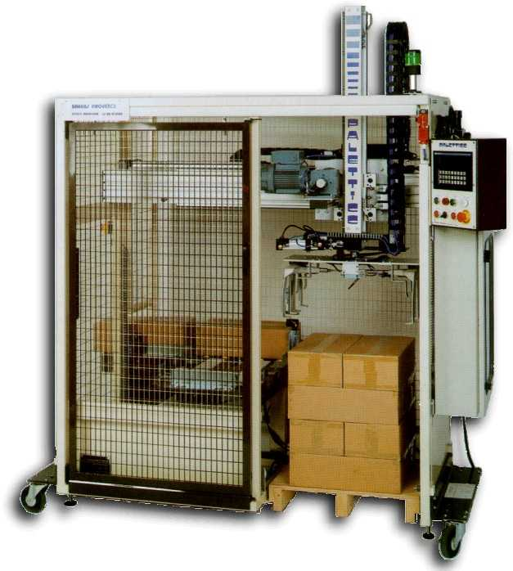
PALETTISEUR
E1
E2
E3

Slide 2
PROBLEMATIQUES
Déterminer l’énergie électrique E consommée pendant un cycle
Déterminer le rendement énergétique η de la partie opérative

Slide 3
SOMMAIRE
1 – Présentation du système
2 – Détermination de la puissance d’entrée Pe pendant le cycle
3 – Calcul de l’énergie consommée pour un cycle E_{cons}
4 – Détermination de la puissance de sortie PS
5 – Calcul du rendement énergétique η_{m}

Slide 4
1 – Présentation du système
Fonction principale
Palettiser des cartons en quiconque automatiquement.
Fig1 : cartons à empiler

Slide 5
1 – Présentation du système
ETAPE DU CYCLE
Avancer carton 1
Pousser carton 1
Avancer carton 2
Pousser carton 2
Descendre pince ouverte
Monter pince
Déplacer pince G-> D
Descendre pince
Remonter pince
Déplacer pince D->G
Fig1 : le paleticc
Afin de palettiser les cartons, le système réalise un cycle en plusieurs étapes (voir ci-contre).

Slide 6
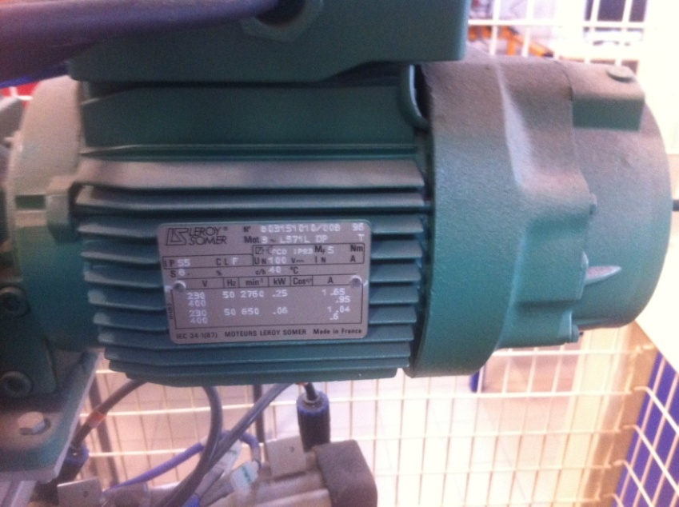
1 – Présentation du système
Caractéristiques techniques
Durée totale d’un cycle : 51 s
Pression pneumatique : 4 bar
Tension réseau : 3 x 400 V
Puissance : P = 0.25 kW
Fig3 : plaque à bornes du moteur

Slide 7
2 – Détermination de la puissance d’entrée Pe
Le système Paleticc est alimenté par le réseau du lycée. La puissance nécessaire au fonctionnement est donc une puissance de nature* ……………………………… Son unité est le …………… (lettre).
* hydraulique, mécanique, électrique, pneumatique
Cette puissance *………………………….correspond à celle consommée pendant chaque étape du cycle tout le cycle.
NOTA : l’appareil qui permet de mesurer la puissance s’appelle un mesureur de puissance CHAUVIN ARNOUX CA 8210
NOTA : les actionneurs de type vérin sont alimentés en pression pneumatique pour le déplacement vertical de la pince.

Slide 8
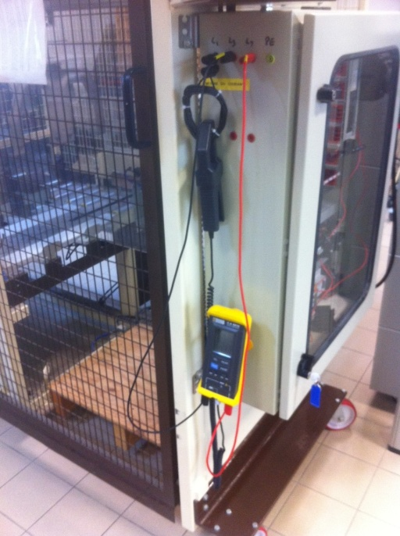
2 – Détermination de la puissance d’entrée Pe
A l’aide du professeur, procéder au fonctionnement étape par étape pour le cycle de palettisation. Relever la puissance consommée pendant chaque étape ainsi que la durée de celle-ci.
Compléter le fichier excel (puissance et durée)
Relevé_de_puissance_consommée_elec
Fig 1 : branchement du mesureur

Slide 9
2 – Détermination de la puissance d’entrée Pe
Pour chaque phase du cycle, le mesureur indique :
Faire un collage ici du graphique des puissances.

Slide 10
3 – Calcul de l’énergie consommée pour un cycle Econs
Energie consommée Ei pendant une étape « i »
E_{i} = P_{i} x t_{i}
Nota : cette énergie correspond à celle consommée pendant une étape « i ».
Energie totale Econs pendant le cycle
Econs = ……………………………

Slide 11
3 – Calcul de l’énergie consommée pour un cycle Econs
Pour chaque phase du cycle, l’énergie consommée est :
Faire un collage ici du graphique des énergies.

Slide 12
3 – Calcul de l’énergie consommée pour un cycle Econs
Energie consommée Econs pour un cycle :
Coût en énergie pour un fonctionnement d’une journée
On considère le prix du kWh = 0,15 €

Slide 13
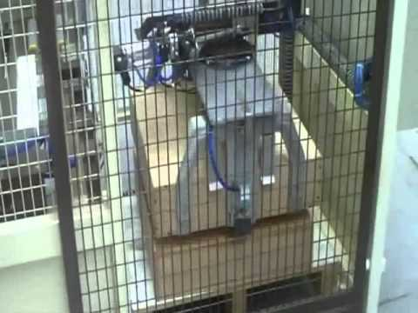
4 – Détermination de la puissance de sortie PS
La puissance nécessaire au déplacement de cartons est une puissance de nature* ……………………………… Son unité est le …………… (lettre)
* hydraulique, mécanique, électrique, pneumatique
Elle correspond à la force sur la pince qui se déplace à une vitesse donnée.
Fig2 : prise et déplacement des cartons

Slide 14
4 – Détermination de la puissance de sortie PS
Puissance du moteur P_{s}
* En considérant l’effort F quand la pince soulève les cartons et V la vitesse de déplacement vertical de la pince.
P_{s} = ………..
Remarque :
On considère que les masses totales m_{T} (pince + cartons) sont égales à 25kg.
Effort total F_{T}
F_{T} = …..N

Slide 15
4 – Détermination de la puissance de sortie P_{S}
Vitesse de déplacement vertical V
L’évaluation de V relève de considérations cinématiques telles que la vitesse de montée sera supposée constante et identique à celle de descente.
On considère la mesure pendant la phase de montée.
Par définition, on a V = ……… (unités)
Mesures :
……
……

Slide 16
4 – Détermination de la puissance de sortie P_{S}
Puissance du moteur P_{s}
Avec FT = ….. et V = ….. , on a :
PS = …. x ….. = ….. ..

Slide 17
5 – Calcul du rendement énergétique η
Définition
le rendement énergétique η d’un système est η =
NOTA : on considère ici le rendement η_{m} de la partie opérative (pince +cartons+chaine de transmission) pendant la phase de montée.
Calcul du rendement
Dans notre cas, on a P_{E} = …….et P_{S} = ………
Donc, η_{m} = …. / …… = ….

